Slide 1
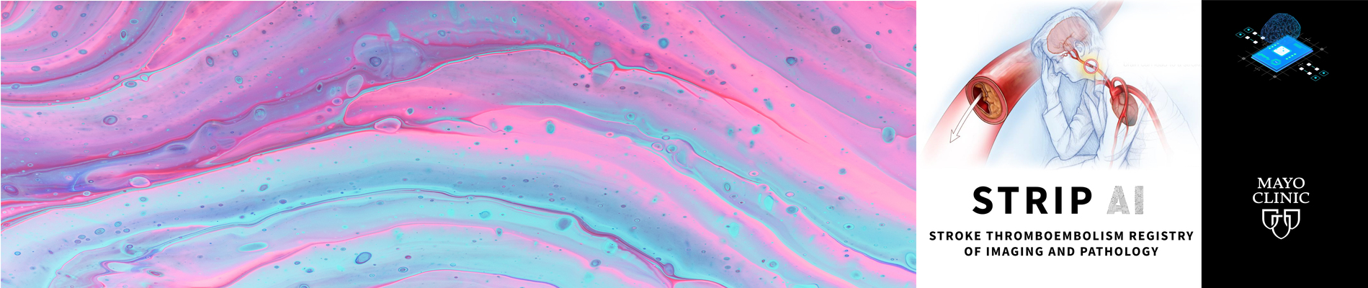
Reconocimiento de causas de accidentes cerebrovasculares usando imágenes de coágulos
Proyecto AI2
Jorge Saul Castillo Jaimes - 2111127

Slide 2
Contexto
Motivación

Slide 3
El accidente cerebrovascular
Un accidente cerebrovacular sucede cuando el flujo de sangre en el cerebro se detiene.
Es la segunda causa de muerte en Estados Unidos con alrededor de 700.000 casos al año.

Slide 4
Reincidencia
El 23% de los casos vuelve a tener un ataque cerebrovascular.
Si se identifica la causa se puede hacer tratamiento terapéutico para evitar el segundo ictus.

Slide 5
Causas
CE: Cardioembolia
LAA: Ateroesclerosis de arterias largas
Otras: No identificadas o muy pocos casos registrados.

Slide 6
Dataset

Slide 7
Clínica Mayo - Kaggle
Imágenes de resolución variable, en su gran mayoría de alta resolución (.tiff file)
1.150 imágenes -> 396 de otras causas y 754 entre CE y LAA
Más de 390 gigas en imágenes

Slide 8
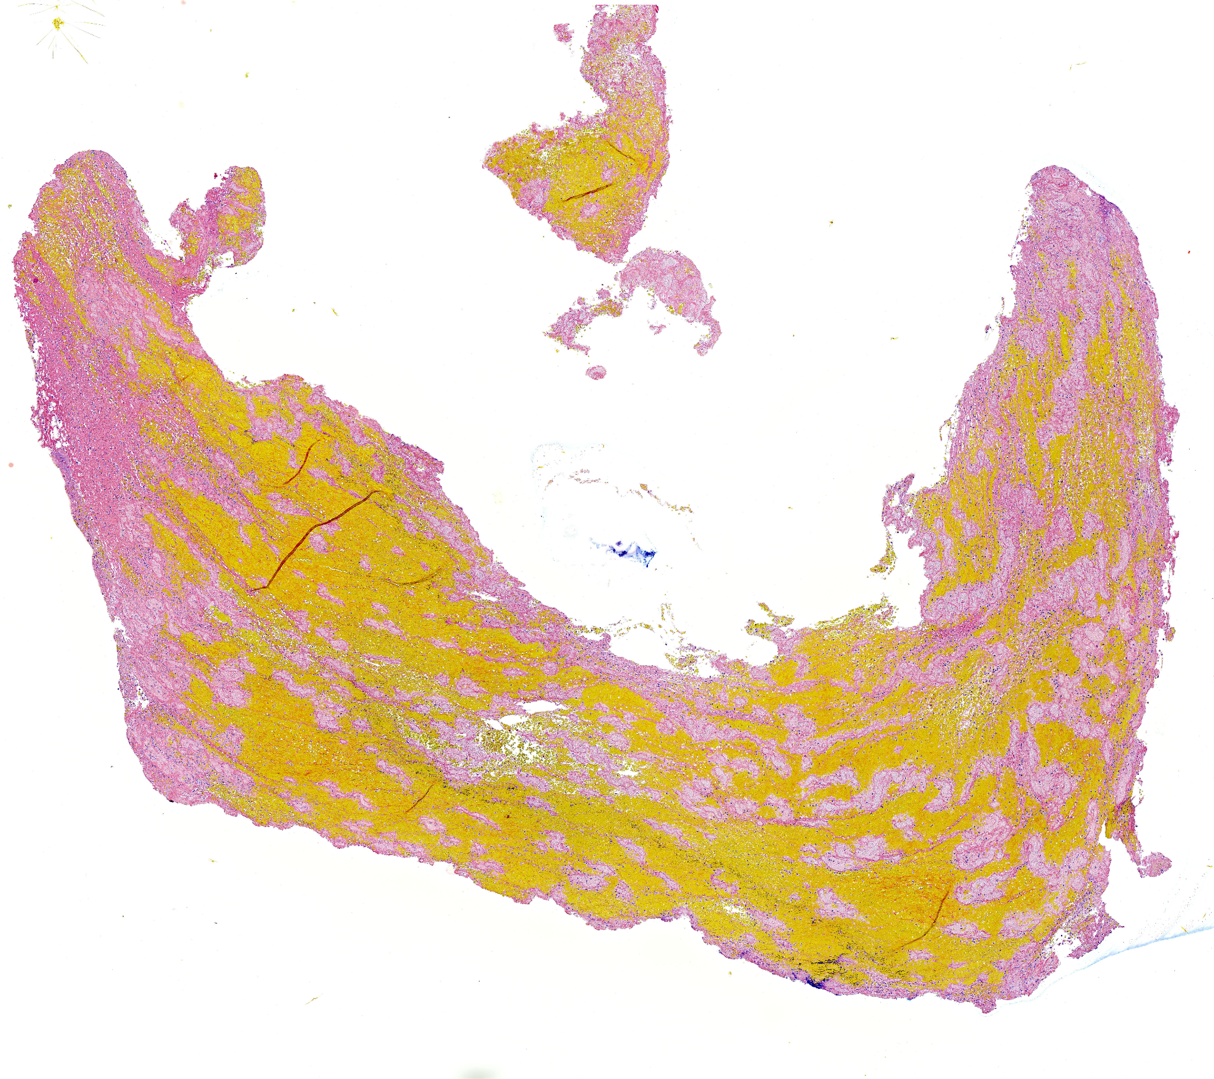

Slide 9
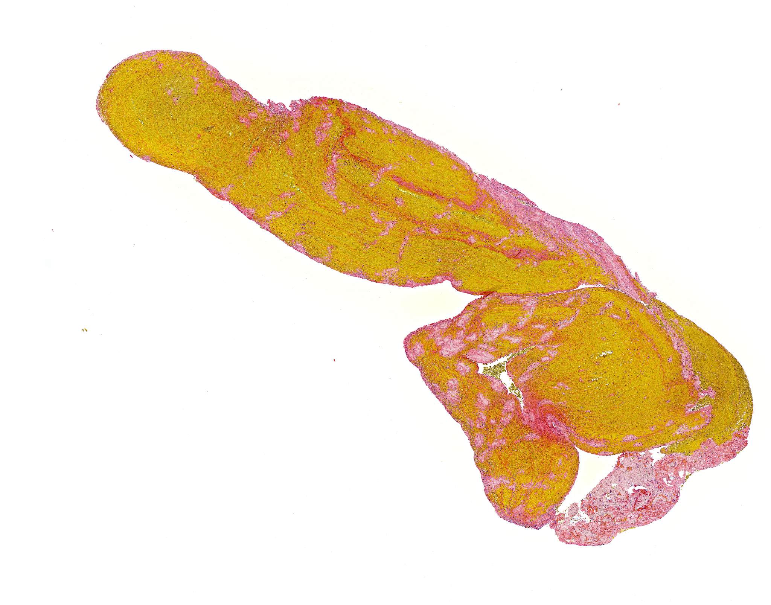

Slide 10
Metodología

Slide 11
Preprocesamiento de imágenes
Necesidad de disminuir tamaño de las imágenes y enfocarse en el coágulo.
Recortar el dataset para probar ideas de redes a entrenar -> 1.000 por causa.

Slide 12
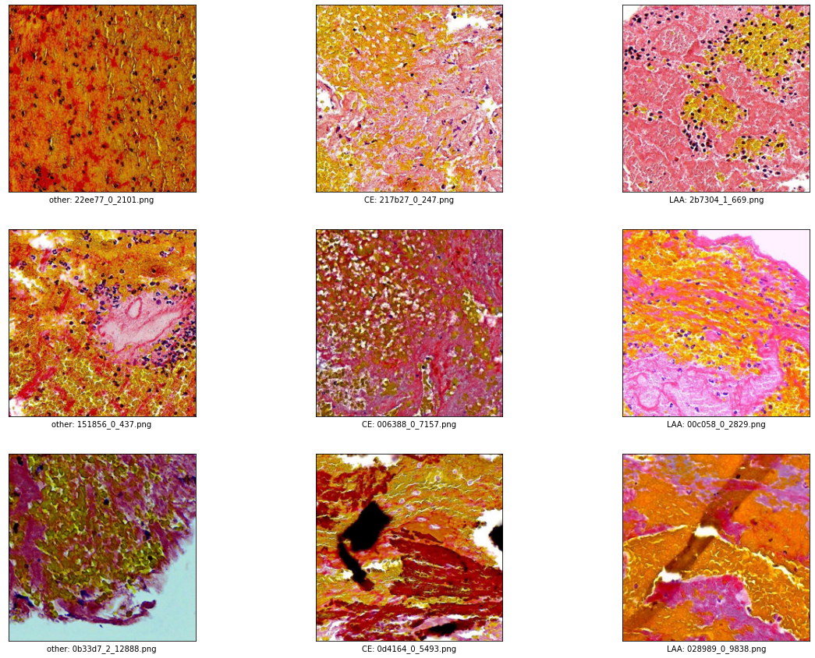

Slide 13
Estrategias para el reconocimiento
CNN:
Xception: sin fine tunning y con fine tunning a partir del bloque 14
MobileNetV2: con fine tunning en las últimas 52 capas
Manual: secuencial, sin cambiar y cambiando LR por epoch

Slide 14
Resultados

Slide 15
 | Accuracy Train | Loss Train | Accuracy Validation | Loss Validation
Xception no Fine Tunning | 0.6167 | 0.8401 | 0.5367 | 0.9377
Xception with Fine Tunning | 0.7271 | 0.7228 | 0.5750 | 0.9104
MobileNetV2 | 0.93 | 0.2136 | 0.3433 | 1.3756
Manual without LR | 0.9237 | 0.2064 | 0.4033 | 1.1526
Manual with LR changing | 0.6933 | 0.7442 | 0.4067 | 1.9301

Slide 16
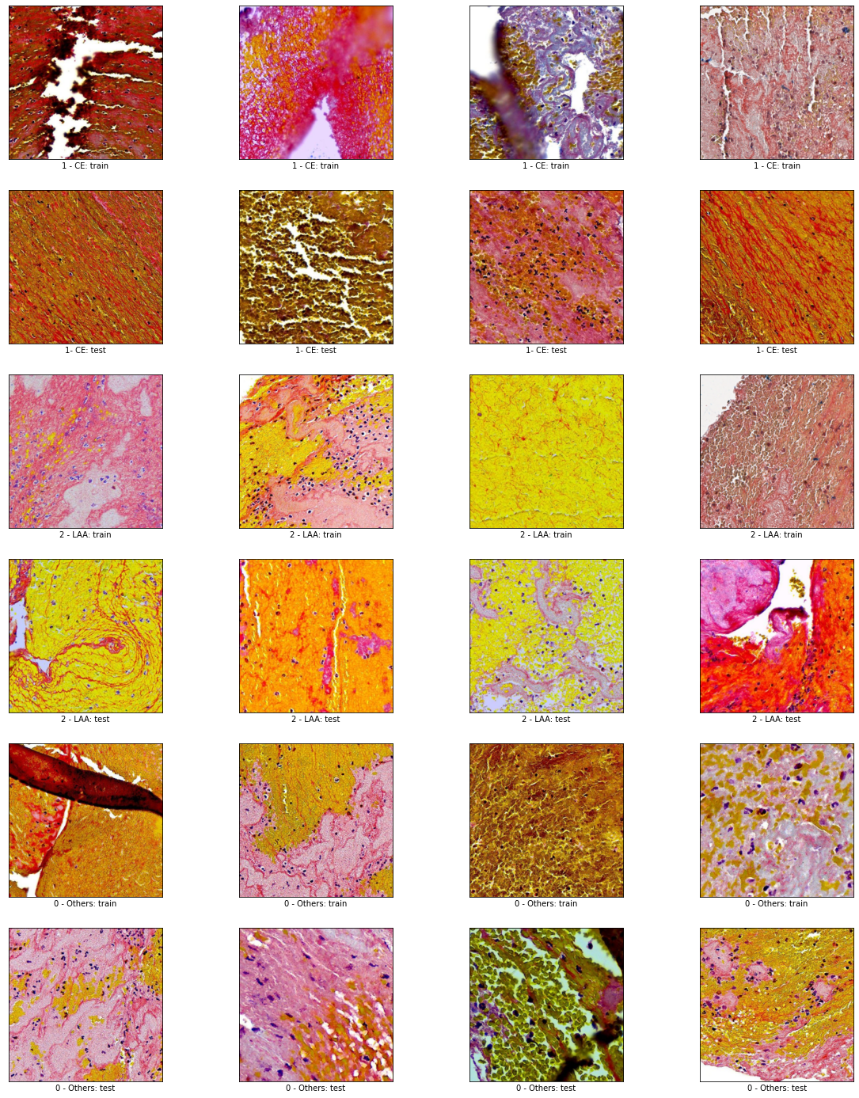

Slide 19
Conclusiones

Slide 20
Reconocimiento de las causas basado en coágulos es más complejo que el uso de herramientas de gran uso pueden no ser suficientes.
La segmentación de la imagen total puede ser de ayuda en reconocimiento de características que por el ventaneo pueden estar eliminando.
El reconocimiento de patrones en los coágulos y enfocarse en estos previamente puede ser de ayuda.
El uso de grandes imágenes puede ser un limitante computacional, por lo cual el uso de algunas pocas para validar el modelo puede ser esencial.

